Slide 1
Duration: 105 min
Middle School
Grades: 6 - 8
CCSS, NGSS
“
Mis hijos no me escuchan. .”
“
Pierdo el control con mis hijos y después me siento fatal. .”
Criar a Niños que se Portan Bien:
Lo que Deben Saber los Padres
“
Los azotes detienen a mis hijos temporalmente, pero luego vuelven a portarse mal. .”
Adaptado Del:

Slide 2
Observe los primeros signos de ira.
Es importante mantener la calma cuando discipline a sus hijos. Es difícil pensar detenidamente cuál es la mejor manera de actuar cuando uno está enojado. Cuando se reacciona con rabia, la respuesta puede ser más una forma de liberar la ira (pegando y gritando) que una manera eficaz de enseñar al niño a cambiar de comportamiento. Los signos de ira más comunes son:
Apretar los dientes o los puños
Corazón palpitante
Respiración acelerada
Cara u oídos calientes
No pensar con claridad
Ganas de golpear algo
Voz entrecortada o fuerte
TOME EL MANDO: Durante la próxima semana, preste atención a los momentos en los que se enoja y a cómo se siente su cuerpo cuando está enojado/a.
Click on the model to interact
Cada persona expresa la ira de forma diferente. Aprende los signos de que se está enojando.

Slide 3
Tranquilícese antes de disciplinar a sus hijos.
Estas actividades le darán tiempo para calmarse y reflexionar sobre una situación tensa. Puede idear una estrategia de crianza que ayude a sus hijos a hacer lo que usted quiere que hagan sin que usted haga y diga cosas de las que quizás se arrepienta más tarde.
Cuente hasta 10 y respire profundamente (relaja el cuerpo).
Tómese un breve descanso y haga algo relajante durante unos minutos
Haga ejercicio, muévase o salga a pasear para liberar algo de energía.
Imagínese en un lugar hermoso y tranquilo, como una playa silenciosa.
Recuerda que no es malo ser un padre imperfecto.
Recuerda que este momento pasará.
Recuerda que es posible que su hijo no le moleste a propósito.
Involucre a otro adulto (ya sea para resolver el problema o simplemente para hablar con usted).
Piense en todas las razones posibles por las que está enojado/a (pista: algunas razones pueden no tener nada que ver con su hijo) y escríbalas para poder dejarlas de lado y centrarse en el comportamiento de su hijo
TOME EL MANDO:
Durante la próxima semana, pruebe una o varias de estas actividades para ayudar a calmarse
Click on the model to interact

Slide 4
Puede ser frustrante cuando el castigo que utilizas no obtiene la respuesta que deseas de tu hijo/a. A veces, los padres recurren una y otra vez al mismo castigo para el mismo mal comportamiento, aunque no parezca eficaz, porque no saben qué más hacer o porque otras estrategias han fracasado.
He aquí algunas ideas que han demostrado ser las más eficaces para cambiar el comportamiento de los niños. Para que estas técnicas funcionen :
Es importante utilizarlos consistentemente,
Utilizar todos los pasos sugeridos, y
Darles un poco de tiempo.
Prepárese para que sus hijos se comporten peor al principio. Puede que el cambio les resulte amenazador y es normal que le pongan a prueba para asegurarse de que va en serio con su nuevo enfoque.
Siga estos métodos y, con el tiempo, su comportamiento mejorará.
Aprenda formas eficaces de conseguir que sus hijos hagan lo que usted quiere.

Slide 5
Duration: 105 min
Middle School
Grades: 6 - 8
CCSS, NGSS
Mejore su Relación:
Ríase de lo que le parezca gracioso
Juegue con ellos
Deje que le enseñen a hacer algo
Deja que tomen la iniciativa: así aprenderán
Demuéstreles su amor
Los niños que tienen una buena relación con sus padres pueden portarse mal de vez en cuando, pero en última instancia quieren complacer a sus padres y hacer que se sientan orgullosos. Tener una buena relación es la mejor manera de conseguir que sus hijos hagan lo que usted quiere, y los unirá más.
Adaptado De:

Slide 6
Intente Escuchar Activamente
Preste toda su atención a sus hijos
Sin juzgarlos
Sin decirles lo que tienen que hacer
Resuma lo que dicen
Escuche

Slide 7
Duration: 105 min
Middle School
Grades: 6 - 8
CCSS, NGSS
Exponga su caso de modo que aumente la cooperación:
.
Haga saber a sus hijos cómo serán recompensados cuando hagan lo que usted quiere.
Deles opciones
Programe sus peticiones de modo que se produzcan en un momento natural de interrupción de la actividad de sus hijos. Esto disminuye la resistencia, les muestra respeto y aumenta las probabilidades de que le escuchen y cooperen
No pregunte "sí" o "no" si no hay opción. Por ejemplo, no diga: "¿Quieres prepararte para ir al colegio?" si no hay opción. En lugar de eso, di: "Por favor, prepárate para ir al colegio para que podamos desayunar juntos y no tengamos que ir con prisas.”
Adaptado De:

Slide 8
Duration: 105 min
Middle School
Grades: 6 - 8
CCSS, NGSS
Concéntrese en lo Positivo:
Los niños aprenden mejor con elogios y recompensas. Por naturaleza, ansían recibir elogios de las personas que cuidan de ellos. Se comportarán como usted quiere si eso les hace sentirse bien.
Elogie y recompense los comportamientos que apruebe.
Ignore los que le resulten fastidiosos.
Por ejemplo, ignore a los niños cuando griten pidiendo un juguete y elógielos cuando lo pidan amablemente. No ignore los comportamientos inseguros .
Adaptado De:

Slide 9
Elojiar
Elogiar es decir a un niño que ha hecho algo bien o que le ha gustado.
Sea puramente positivo/a con sus elogios y evite las palabras negativas. Por ejemplo,cuando usted dice: "Gracias por quedarte callado/a mientras hablaba por teléfono", el niñose siente bien. Si le dice: "Gracias por quedarte callado/a mientras hablaba por teléfono.¿Por qué no lo haces siempre?", el niño se siente mal. Cuando un niño se siente bien porhaber hecho algo, es más probable que vuelva a hacerlo.
Sé específico. Así, el niño sabrá qué hacer la próxima vez. Por ejemplo, diga"Christopher, me gusta cómo has lavado los platos". Es más específico y preferible a"Buen trabajo, Christopher.”
Elogie al niño lo antes posible después de que haga lo que usted quiere que haga..
Sea consistente con sus elogios. Cuanto más constante sea, más rápidamentecambiará su comportamiento.
Click on the model to interact

Slide 10
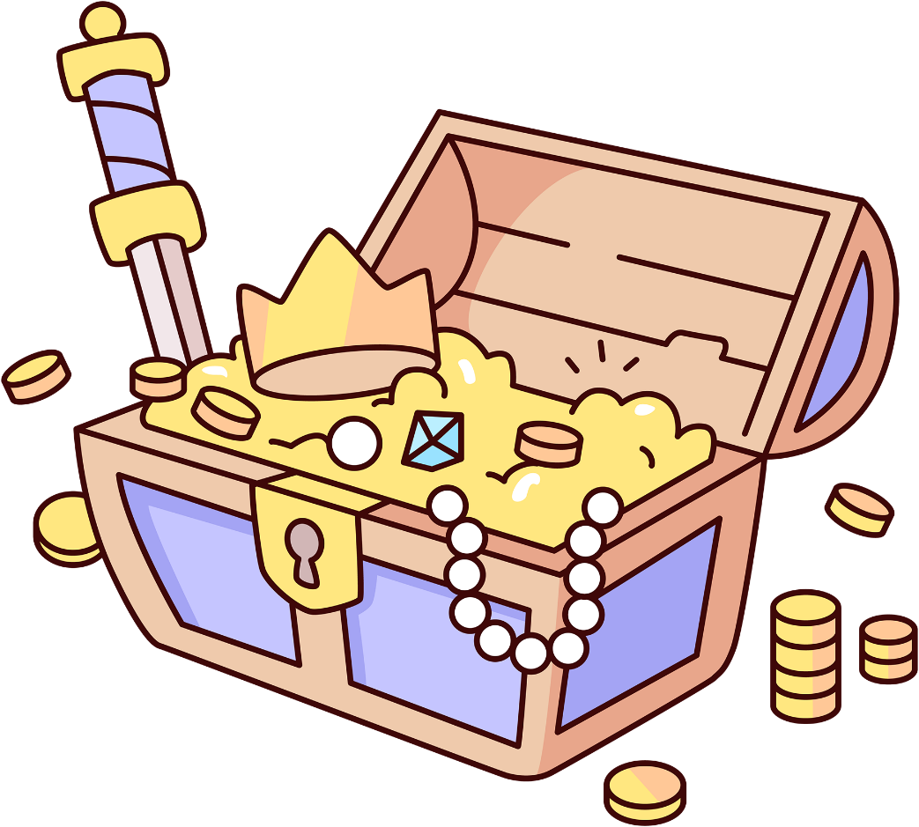
Premiar
Recompense a un niño por portarse bien. Por ejemplo, señale cuando sus hijos jueguentranquilamente juntos, dígales que se han ganado una recompensa y luego déjeles elegir.
Hágales saber cuál es la recompensa antesde pedirles algo. Ejemplo: "Cuando terminesde limpiar tu habitación, podemos jugar.”
Utilice tablas de comportamiento. Establezcaun plan en el que sus hijos puedan ganarselo que quieran haciendo lo que usted quiera.Es importante revisar la tabla decomportamiento todos los días con el niño.
TOME EL MANDO: Elija un comportamiento que desee que su hijo/a adopte más a menudo y elógielo cada vez que lo haga durante la semana siguiente
Click on the model to interact

Slide 11
Duration: 105 min
Middle School
Grades: 6 - 8
CCSS, NGSS
Establezca Consequencias Claras:
Cuando intente poner fin a un comportamiento problemático, resulta útil decidir las consecuencias con antelación y hablar de ellas con sus hijos. Así, no tendrá que pensar en sus opciones y tomar una decisión "en el momento.”
Los castigos decididos con antelación suelen ser más apropiados, menos instintivos y menos sorpresivos para sus hijos.
Adaptado De:

Slide 12
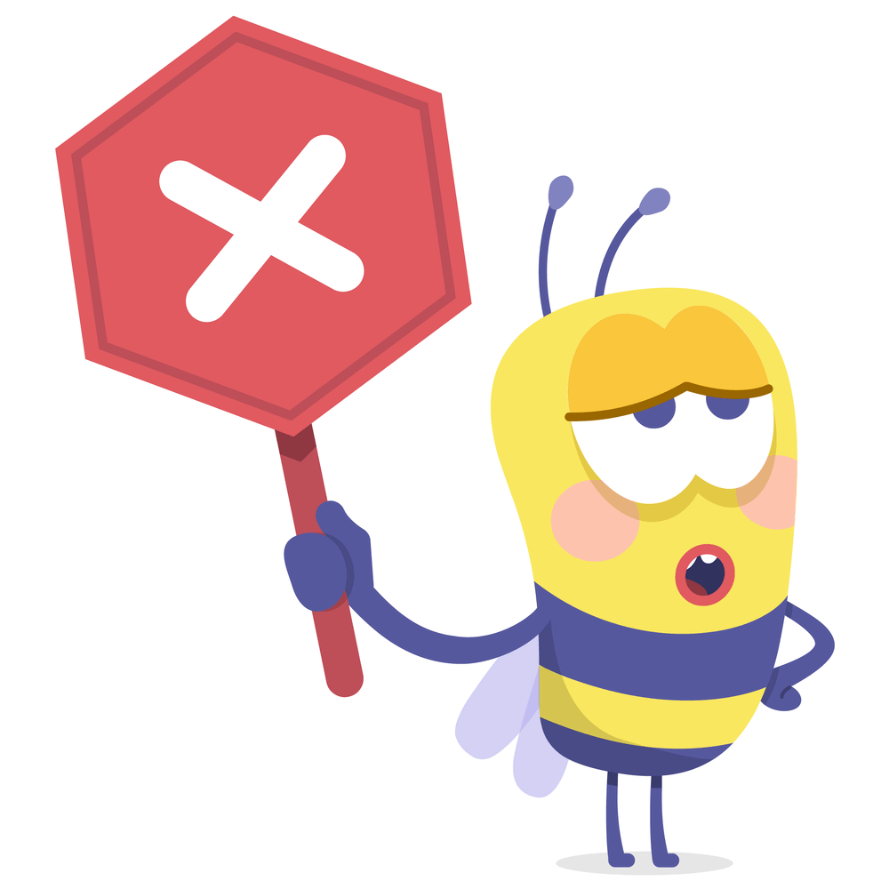
Ignorar Activamente
Los niños hacen cualquier cosa por llamar la atención. Por lo tanto, cuando usted presta atención a un comportamiento, incluso para corregirlo, el niño puede hacerlo más.
Ignorar activamente es ignorar el comportamiento negativo menor de su hijo/a para conseguir que deje de hacerlo.
Es apropiado para comportamientos menores, como interrumpir conversaciones, y funciona mejor cuando se combina con atención positiva y elogios por buen comportamiento.
Click on the model to interact

Slide 13
Time Outs
Los time outs son apropiados para niños de 2 a 10 años que se niegan a hacer lo que se les pide y tienen un comportamiento agresivo o perturbador.
Impida que el niño reciba atención y haga cosas divertidas durante un breve periodo de tiempo.
Elija un lugar aburrido, libre de distracciones
Haga que el niño se siente en una silla lejos de la familia y del televisor durante un minuto por cada año de edad (cinco minutos para un niño de cinco años)
No le hable durante ese tiempo, porque también es una forma de atención
Si el tiempo fuera se debe a que el niño se ha negado a hacer un deber, indíquele que lo haga una vez finalizado el time out.
Click on the model to interact

Slide 14
Deberes
Asigne al niño una tarea adecuada a su edad que no le guste hacer y que no esté en su lista de tareas. Por ejemplo: "Como has pegado a tu hermano, tienes que barrer el suelo.”
Click on the model to interact

Slide 15
Quitarle actividad o juguete
Retire un juguete o una actividad que le guste al niño.
El tiempo sin la actividad o el juguete debe basarse en la edad del niño
Son mejores los periodos cortos que los largos. Por ejemplo, quitarle un juguete durante 15 minutos a un niño de tres años que ha pegado a su hermano con el juguete es mejor que quitárselo durante una semana. Con tiempos más breves, es más probable que el niño recuerde por qué se le quitó el juguete y lo asocie con la violencia. Hacer que el castigo sea demasiado largo (como castigar a un niño durante tres meses) pierde su eficacia porque el niño no tiene ningún incentivo para comportarse. En la mente del niño todo se reduce a: "¿Por qué debería hacer caso? Ya estoy castigado/a".
También se puede retirar una actividad o un juguete si el niño se niega a ir a un time out o a hacer una tarea.
Click on the model to interact

Slide 16
Consecuencias
Sean cuales sean las consecuencias que elija, asegúrese de cumplirlas.
Evite las amenazas vacías, ya que enseñan a los niños que no siempre se piensa lo que se dice.
Y recuerde que las consecuencias funcionan mejor cuando se combinan con los enfoques positivos mencionados anteriormente
TOME EL MANDO: Pruebe una odos de estas consecuencias durante al menos un mes yhaga un seguimiento de lafrecuencia con la que su hijorealiza el comportamientoque a usted no le gusta.
La constancia es la parte más difícil de la crianza. Tanto si nos referimos a la disciplina como al mantenimiento de rutinas, como las relacionadas con la hora de acostarse, muchos estudios nos dicen que la consistencia es el enfoque más saludable para los niños
Click on the model to interact

